Slide 1


Carga de un raster DEM en un proyecto

Slide 2
Requerimientos
Tenemos el fichero raster disponible.
Tenemos PostgreSQL instalado en local (windows).
Tenemos un esquema de Giswater creado.

Slide 3
Preparación de la query
PREPARAMOS UNA QUERY EN UN EDITOR DE TEXTO PARA FACILITAR LA ESCRITURA
Ruta de nuestro raster2pgsql.exe local
Ruta de nuestro fichero raster
-I -C -x: creamos indíces y restricciones en la tabla
-a: insertamos en una tabla existente en nuestro esquema
-s -t: SRID y tamaño del tile
-F -n: añadimos valor con el nombre del fichero en columna rastercat_id
ws_dem.ext_raster_dem: nombre del esquema y de la tabla
Ruta de nuestro psql.exe
-h -p -d -U: host, port, DB y usuario
COPIAMOS LA QUERY PREPARADA CON NUESTROS DATOS Y CREDENCIALES (EN UNA ÚNICA LÍNEA)
"C:\Program Files\PostgreSQL\11\bin\raster2pgsql.exe" "C:\Users\user\Desktop\mde_sort.txt" -I -C -x -a
-s 25831 -t 1500x1500 -F -n rastercat_id ws_dem.ext_raster_dem | "C:\Program Files\PostgreSQL\11\bin\psql.exe"
-h localhost -p 5435 -d giswater -U postgres

Slide 4
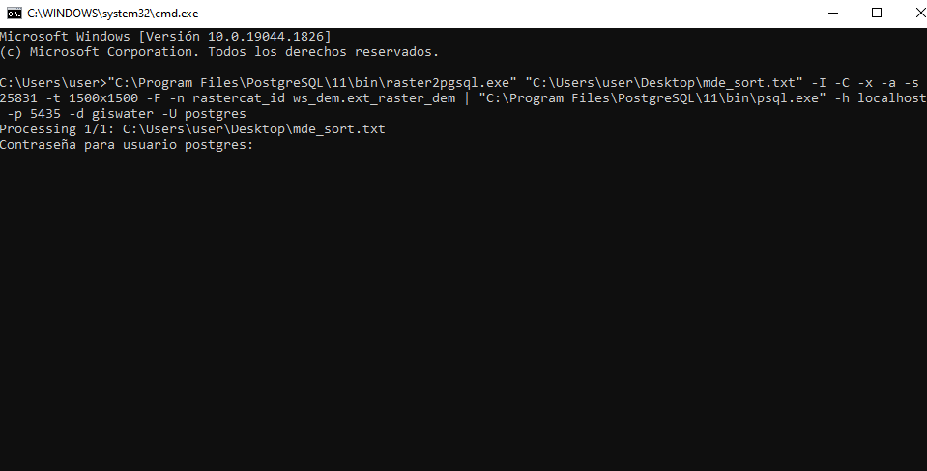
Ejecución de la query en CMD
Abrimos CMD y pegamos nuestra query.
Ponemos contraseña para el usuario.

Slide 5
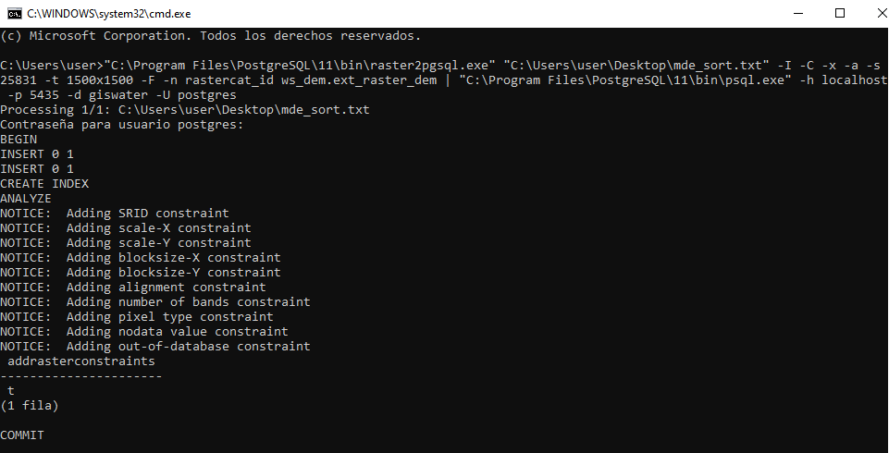
Resultado de la query en CMD

Slide 6
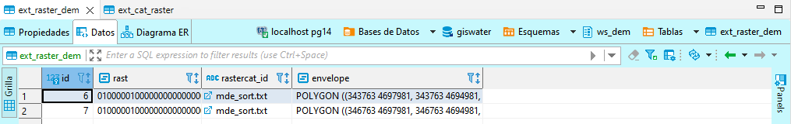
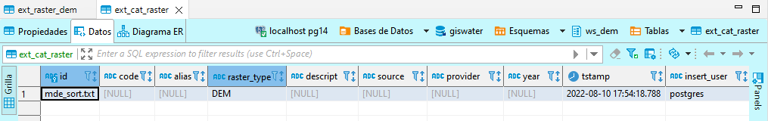
Resultados en BD
Tenemos el raster la tabla ext_raster_dem con las columna id, rast (geometría del raster), rastercat_id (nombre del fichero importado) y envelope (polígono alrededor de cada tile generado).
Tenemos valor en ext_cat_raster. Catálogo de los diferentes raster que podemos tener en la BD

Slide 7
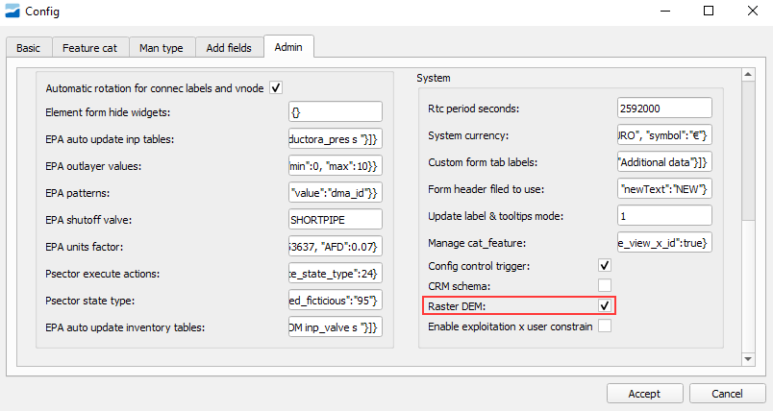
Configuración en Giswater
Activamos la variable de configuración: Admin > System > Raster DEM

Slide 8
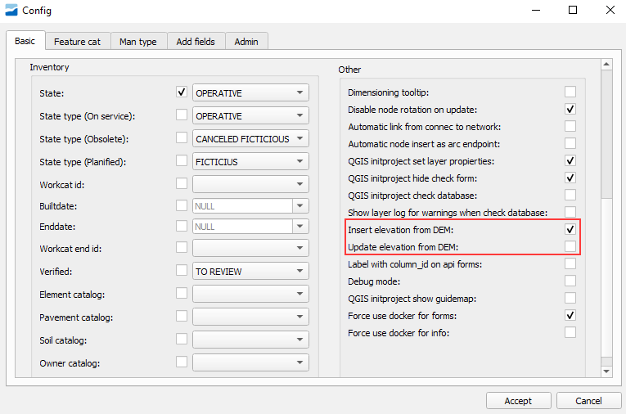
Configuración en Giswater
Activamos la variable de configuración para que en cada inserción de node/connec el valor de Elevation sea calculado automáticamente a través del DEM: Basic > Other > Insert elevation from DEM
Adicionalmente también podemos activar Update elevation from DEM para actualizar Elevation en caso de mover el node/connec.

Slide 9
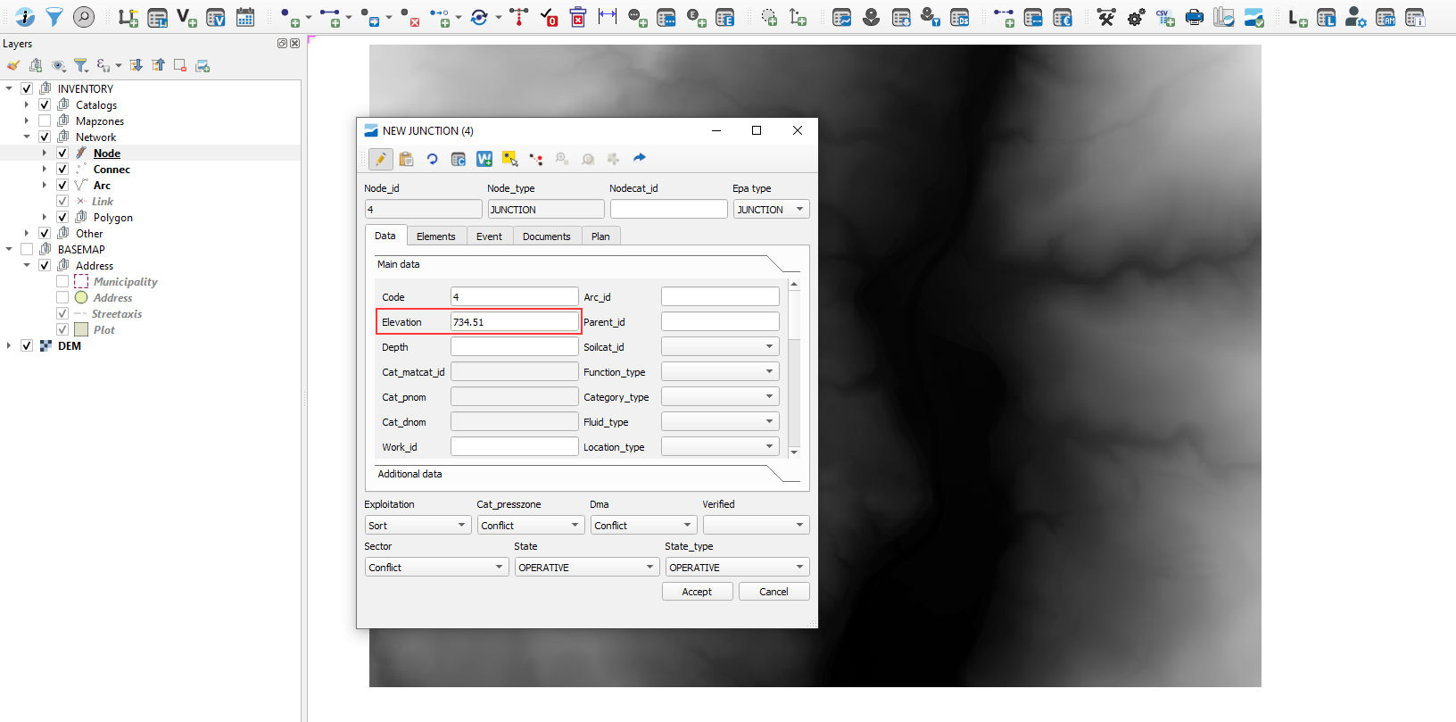
Resultado final

